Slide 1
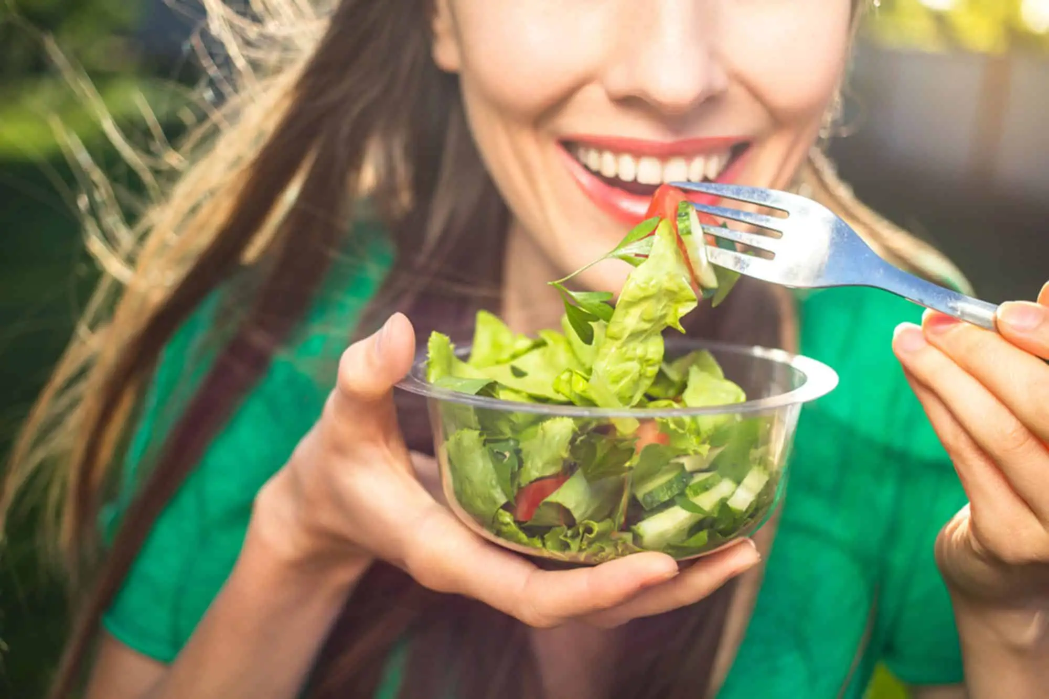
El Sentido del Gusto
Nombre: Rafael Guerrero Domínguez
Grado: Segundo de secundaría
Sección: A
Profesor: Juan Baltazar Cespedes Cortez
19/7/2023

Slide 2
Introducción
El sentido del gusto percibe sabores en la lengua a través de las papilas gustativas, facilitando el disfrute y elección de alimentos. Anatomía del gusto: Papilas Circunvalas, Papila Gustativa, Papilas Foliáceas y Papilas Fungiformes. Los receptores y la fisiología del gusto.
Objetivo : Dar a entender que es el sentido del gusto y como funciona su anatomía , fisiología , etc.

Slide 3
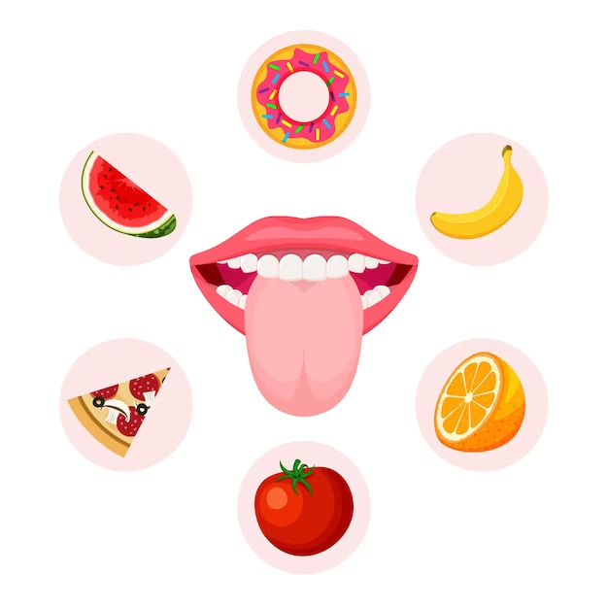
¿Que es el sentido del gusto?
El sentido del gusto detecta sabores en la lengua, mediante papilas gustativas, permitiendo disfrutar y elegir alimentos adecuados.
Figura1: Vectores del Sentido del Gusto
https://www.freepik.es/vectores/sentido-del-gusto

Slide 4
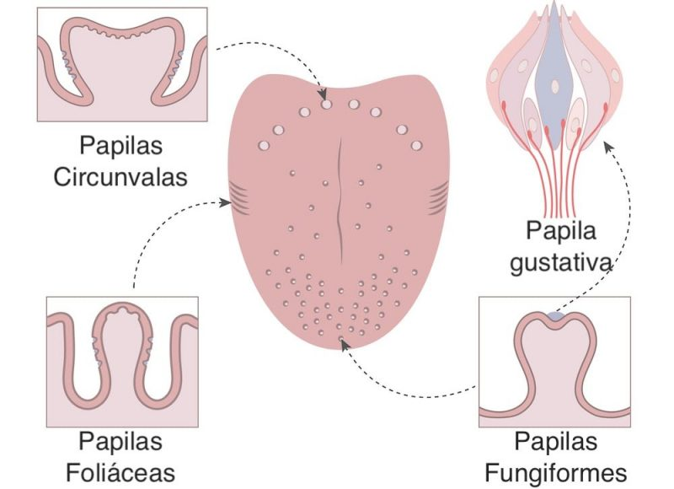
Anatomía del sentido del gusto
Papilas Circunvalas: Detectan dulce, amargo, umami; sensibles a toxicidad.
Papila Gustativa: Su función es enviar señales al cerebro, permitiendo que percibamos los sabores de los alimentos y bebidas que consumimos.
Papilas Foliáceas: Percepción del sabor amargo, alerta sobre sustancias tóxicas.
Papilas Fungiformes: Detectar sabores en alimentos y bebidas, permitiendo nuestra experiencia de la alimentación y nutrición.
Figura2: Papilas de la lengua
https://www.google.com/url?sa=i&url=https%3A%2F%2Fconcepto.de%2Fsentido-del-gusto%2F&psig=AOvVaw0-mVjsoa6QQXl8Ov4vXnb7&ust=1690407430231000

Slide 5
Receptores y Sabores del Sentido del Gusto
Estos receptores envían señales nerviosas al cerebro a través del sistema nervioso gustativo, lo que nos permite percibir y distinguir los diferentes sabores en los alimentos y bebidas que consumimos.
Figura3 : Sabores del sentido del gusto
https://iob-onco.com/disgeusia-cambios-sabor-durante-tratamientos-cancer/

Slide 6
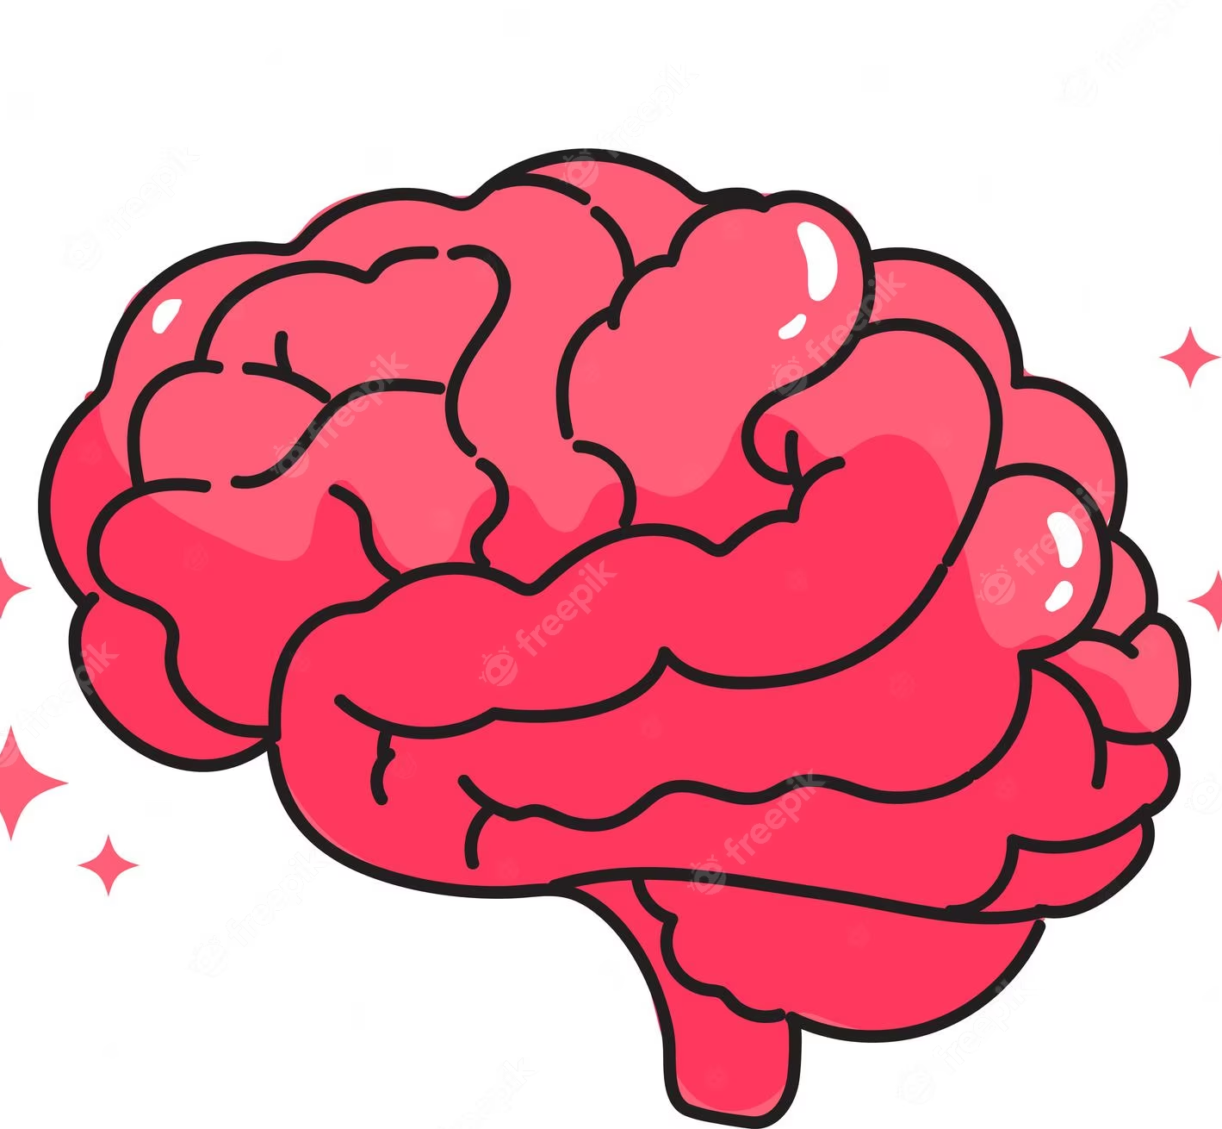
Fisiología del Sentido del Gusto
1. Detección en las papilas gustativas
2. Interacción con sustancias químicas
3. Activación de receptores
4. Generación de señales nerviosas
5. Transmisión al cerebro
6. Interpretación de sabores
7. Integración con otros sentidos
Figura4: Cerebro
https://www.google.com/url?sa=i&url=https%3A%2F%2Fwww.freepik.es%2Ffotos-vectores-gratis%2F
Figura5:boca con lengua
https://www.google.com/url?sa=i&url=https%3A%2F%2Fwww.freepik.es%2Fvector-premium%2Fboca-lengua_32674800.htm&psig=AOvVaw0_p

Slide 7
Conclusión
En conclusión, el sentido del gusto es un importante y complejo sistema sensorial que nos permite detectar y disfrutar los diferentes sabores presentes en los alimentos y bebidas que consumimos. Las papilas gustativas en la lengua desempeñan un papel crucial en este proceso al interactuar con las sustancias químicas de los alimentos y activar receptores específicos en las células gustativas, generando señales eléctricas que se transmiten al cerebro. Esta interacción nos permite percibir sabores lo que influye en nuestras preferencias alimenticias.

Slide 8
Linkografía
https://seorl.net/PDF/Cavidad%20oral%20faringe%20esofago/069%20-%20FISIOLOG%C3%8DA%20DEL%20GUSTO.pdf
https://www.significados.com/gusto/
https://www.nidcr.nih.gov/espanol/temas-de-salud/trastornos-del-gusto

